Slide 1







Toán
Trang 139

Slide 2


Yêu cầu cần đạt
Luyện tập cách tính vận tốc.
Thực hành tính vận tốc theo các đơn vị đo khác nhau.

Slide 3


Khởi động

Slide 4


Muốn tính vận tốc, ta lấy quãng đường chia thời gian
v = s : t
Nêu quy tắc tính vận tốc
v là vận tốc
s là quãng đường
t là thời gian

Slide 5


Thực hành

Slide 6
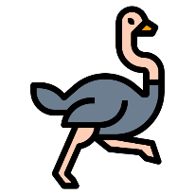
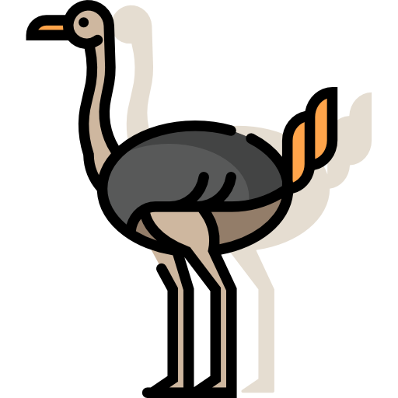
Bài 1
Một con đà điểu khi cần có thể chạy được 5250m trong 5 phút. Tính vận tốc chạy của đà điểu.
Các bạn hãy giúp mình tìm vận tốc nhanh nhất đà điểu có thể chạy nhé!
Tóm tắt
s : 5250m
t : 5 phút
v : …. ?

Slide 7

Bài 1
Bài giải
Vận tốc của đà điểu là :
5250 : 5 = 1050 (m/phút)
Đáp số: 1050 m/phút
Cảm ơn các bạn. Các bạn thật giỏi!

Slide 8


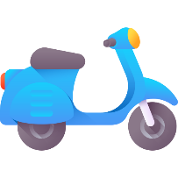





Bài 2
Viết vào ô trống (theo mẫu)
s | 130 km | 147 km | 210 m | 1014 m
t | 4 giờ | 3 giờ | 6 giây | 13 phút
v | 32,5 km/giờ
49 km/giờ
35 m/giây
78 m/phút
Các bạn hãy giúp tôi tính vận tốc của các phương tiện và loài vật trong bảng sau nhé!

Slide 9
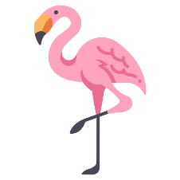



Bài 3
Quãng đường AB dài 25 km. Trên đường đi từ A đến B, một người đi bộ 5 km rồi tiếp tục đi ô tô trong nửa giờ thì đến B. Tính vận tốc ô tô.
25km
A
5 km
B
?
Nửa giờ = 0,5 giờ
Quãng đường còn lại = Quãng đường AB – Quãng đường đi bộ
s = 20 km
t = 0,5 giờ
v = ? km

Slide 10

Bài giải
Quãng đường người ấy đi ô tô là:
25 - 5 = 20 (km)
Vận tốc của ô tô là:
20 : 0,5 = 40 (km/giờ)
Đáp số: 40 km/giờ

Slide 11

Bài 4
Một ca nô đi từ 6 giờ 30 phút đến 7 giờ 45 phút được quãng đường 30 km.
Hỏi vận tốc ca nô đi được là bao nhiêu?
Thời gian đi = Thời điểm đến – thời điểm đi

Slide 12

Bài 4
Một ca nô đi từ 6 giờ 30 phút đến 7 giờ 45 phút được quãng đường 30 km. Tính vận tốc của ca nô.
Bài giải
Thời gian ca nô đi hết là:
7 giờ 45 phút - 6 giờ 30 phút = 1 giờ 15 phút
= 1,25 giờ
Vận tốc ca nô là:
30 : 1,25 = 24 (km/giờ)
Đáp số: 24 km/giờ

Slide 13


Slide 14




Hãy tính vận tốc từ nhà đến trường của bạn!
V = ?

Slide 15



Đánh giá yêu cầu cần đạt
Luyện tập cách tính vận tốc.
Thực hành tính vận tốc theo các đơn vị đo khác nhau.

Slide 16


Dặn dò
Học thuộc quy tắc tính vận tốc
Chuẩn bị bài sau: Quãng đường

